Slide 1
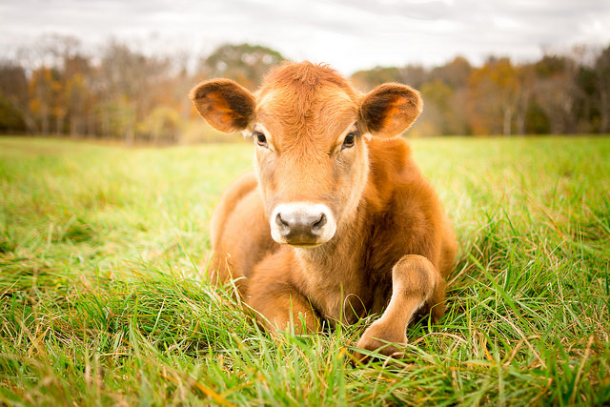
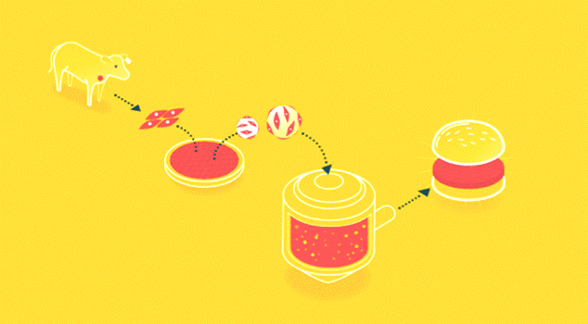
AGRICULTURE CELLULAIRE
Nathalie Rolland

Slide 2
Sommaire
Présentation :
Alternatives aux produits animaux
Historique
Processus de fabrication
Startups & produits
Investisseurs
Bénéfices potentiels :
Animaux
Environnement
Santé
Industrie
Challenges

Slide 3
Présentation

Slide 4
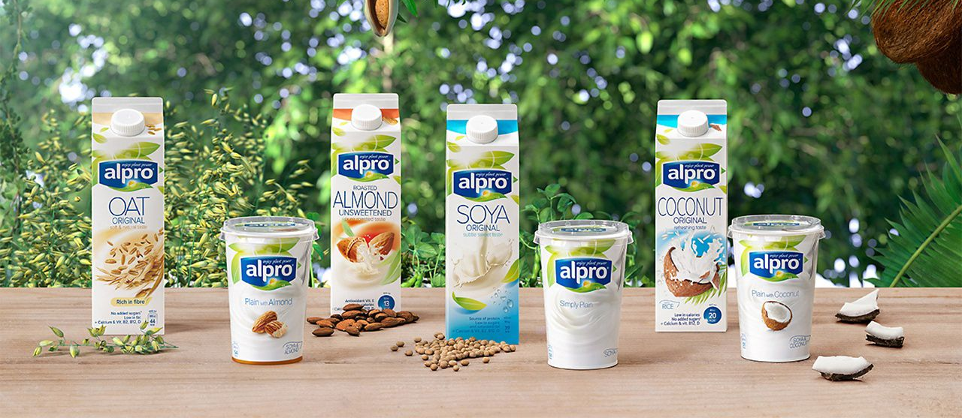
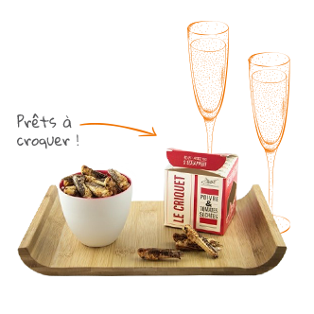
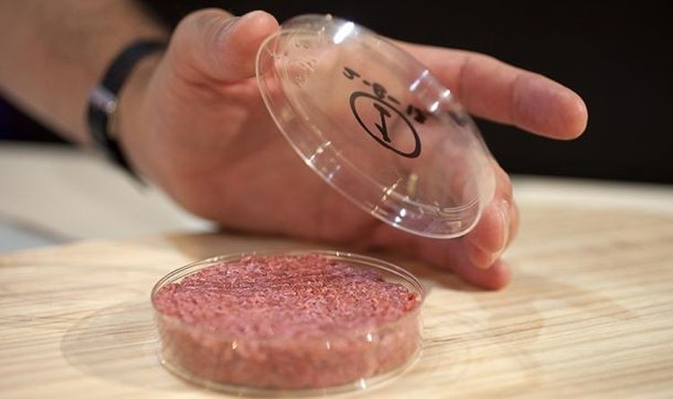
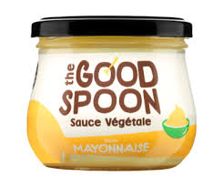
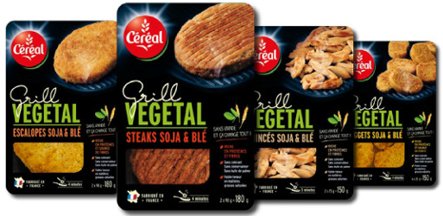
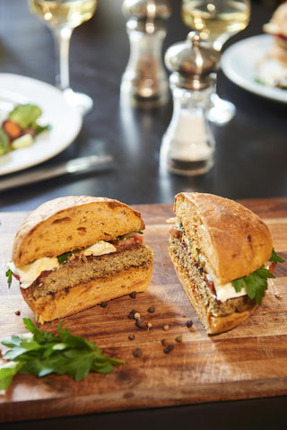
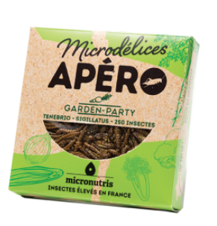
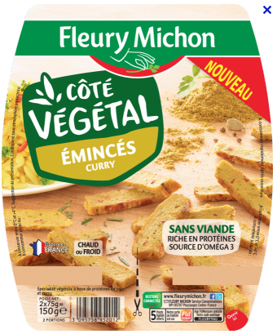
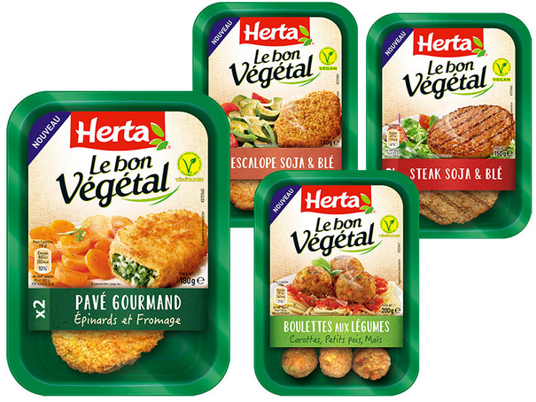
Présentation
Alternatives aux produits animaux
Végétal | Insectes | Agriculture cellulaire

Slide 5
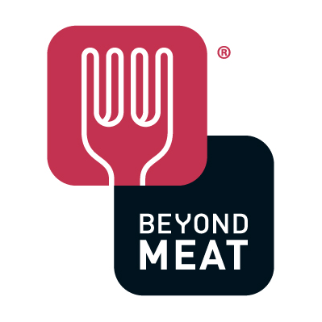
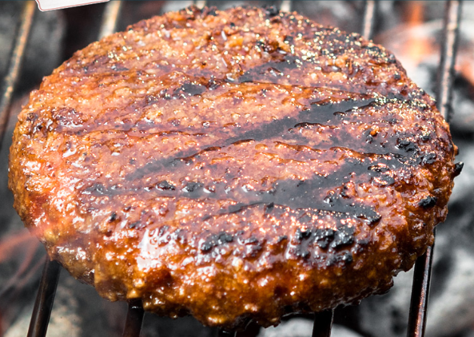

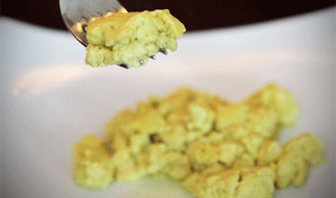

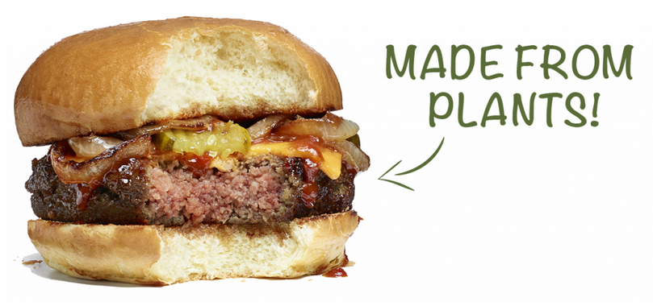

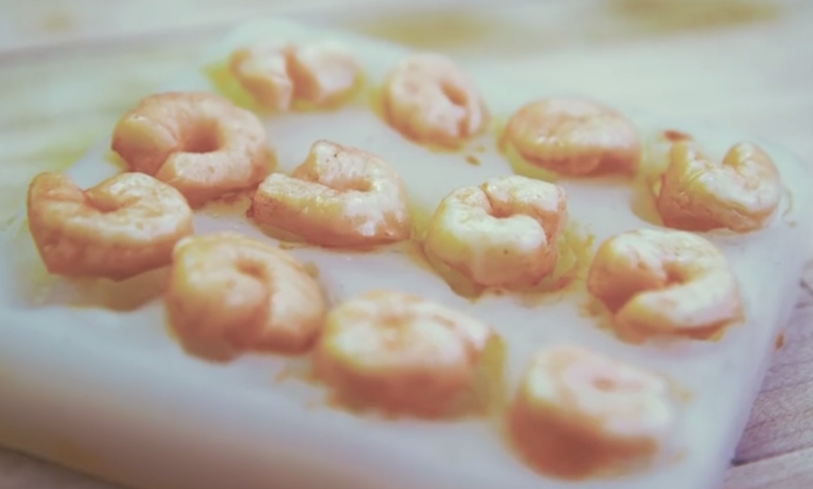
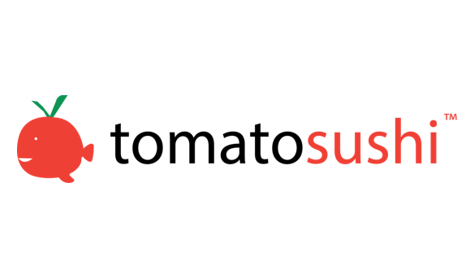
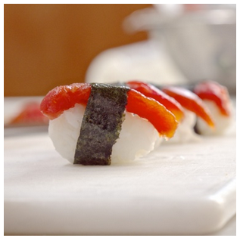

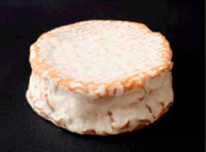

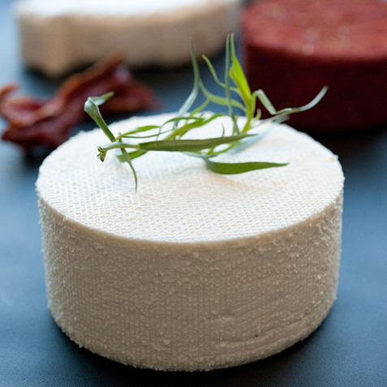
Présentation
Alternatives végétales
Les consommateurs de viande ont tendance à éviter les alternatives végétales parce qu’elles ne sont pas assez proches des produits animaux et présentent un attrait sensoriel plus faible par rapport à la viande
Pas des produits animaux
Notes:
Agriculture cellulaire : donner aux consommateurs les produits qu’ils connaissent

Slide 6
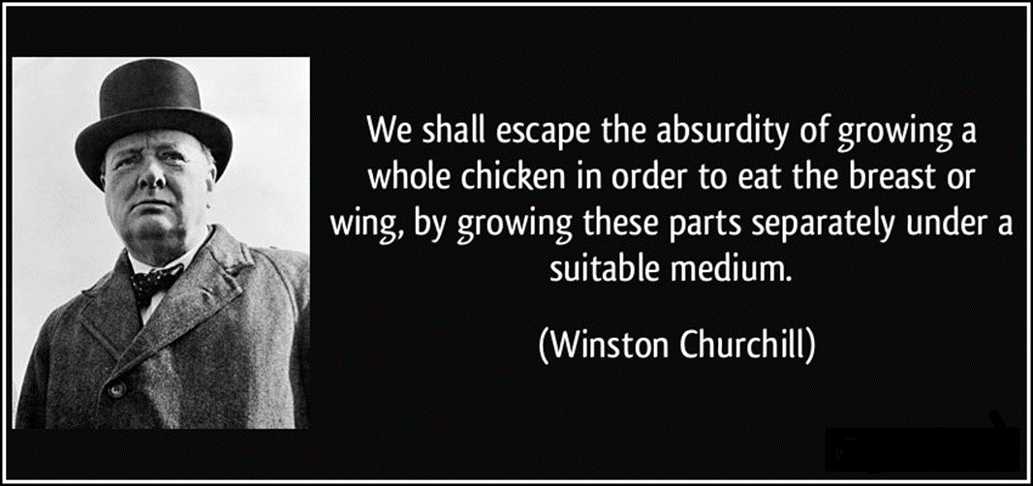

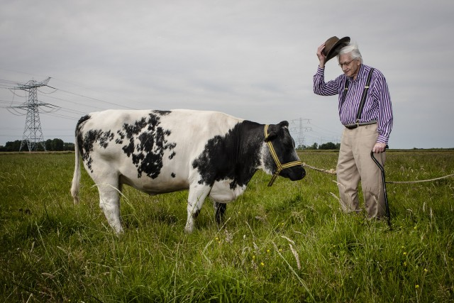
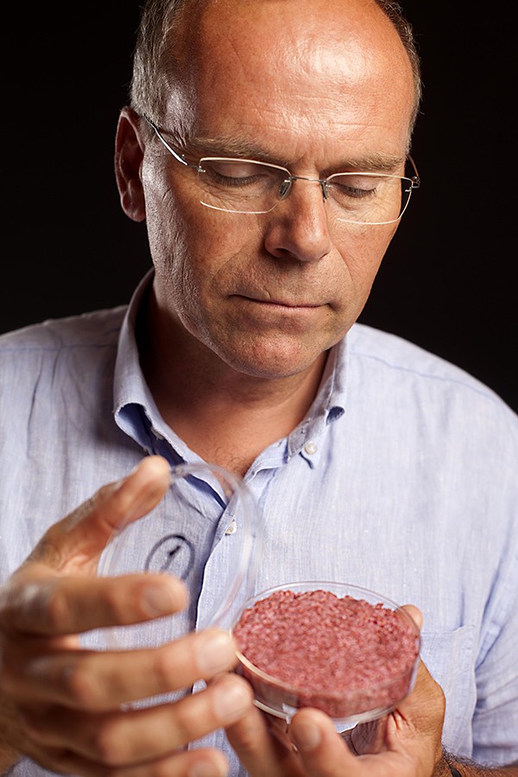
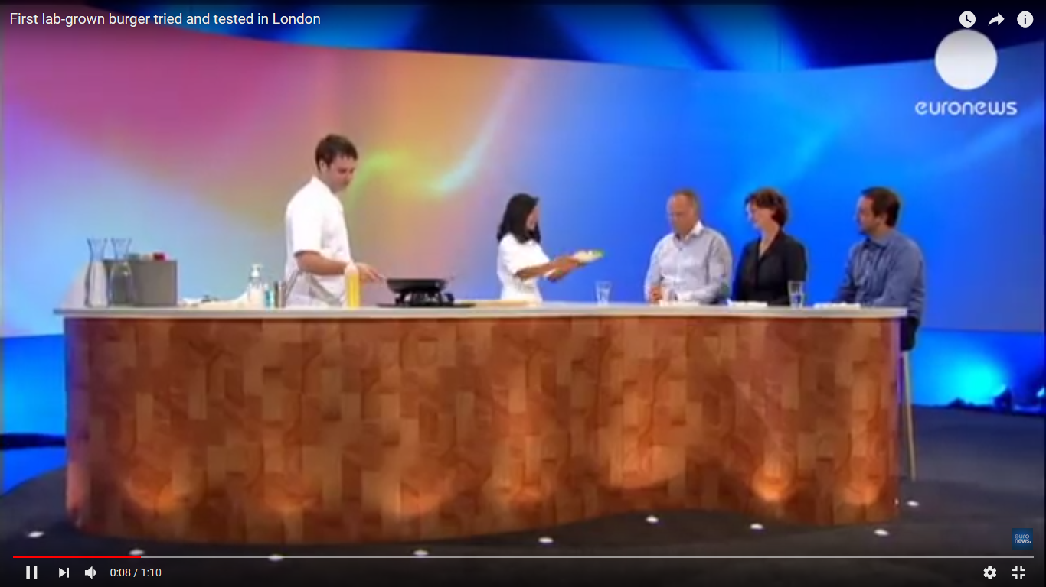
Présentation
Agriculture cellulaire - Historique
1912 : Alexis Carrel & le muscle cardiaque in vitro
1931 : Winston Churchill
2001 : NASA & filet de poisson rouge
2004 : Willem van Eelen “The Godfather of In Vitro Meat”
2013 : Premier burger in vitro
Premier produits en 2020?
3ème étape de la production de viande après la chasse et l'élevage?

Slide 7
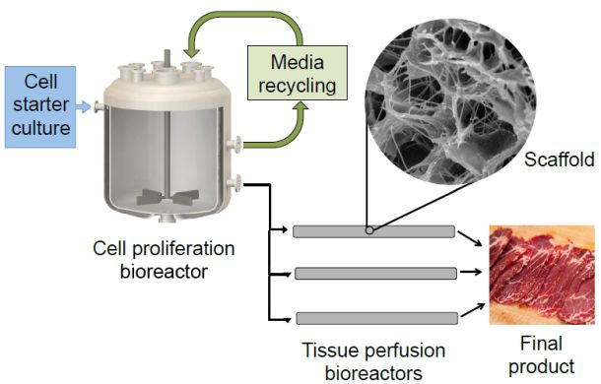
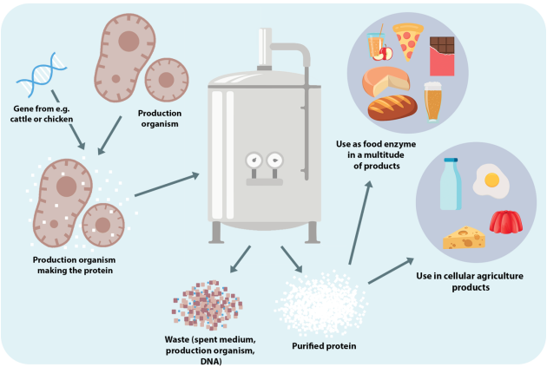
Présentation
Processus de fabrication
Viande & poisson | Autres produits animaux: lait, œufs…
Cellules souches Biopsies indolores (cordon ombilical /plumes…) Lignées cellulaires immortalisées Pas de sérum fœtal bovin dans les produits finis | ADN recombinant avec bactéries ou levures Ex: insuline (1978), pressure végétarienne - chymosin B (1990), vanilline, pain (amylases), lait sans lactose (lactase), jus de fruits (pectinases)….
37°C
5% CO2
Water, sugar, amino acids, lipids, vitamins, minerals ...
Notes:
Pas besoin de tuer d’animaux
Premiers produits devraient être sous forme de viande hachée (burgers, nuggets, batônnets de poisson…)

Slide 8
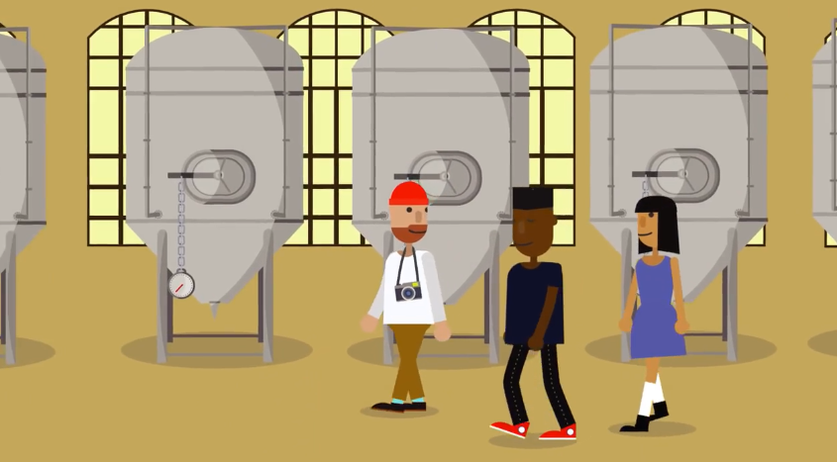
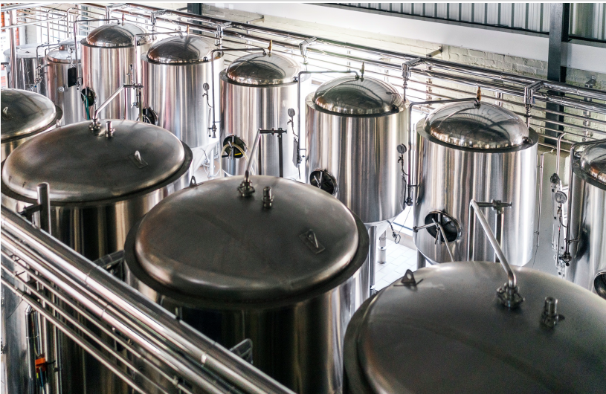
Présentation
Processus de fabrication – Les usines

Slide 9
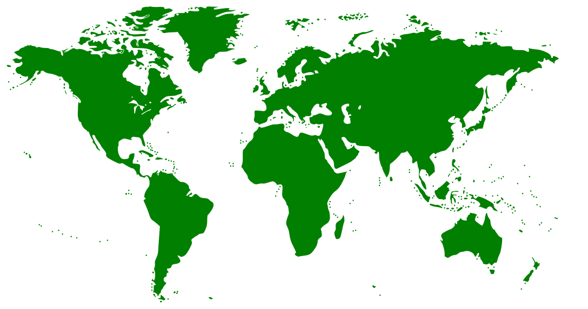
























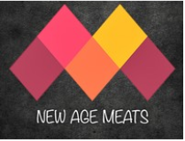



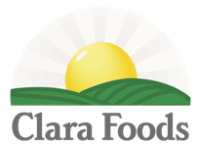

Présentation
Startups

Slide 10
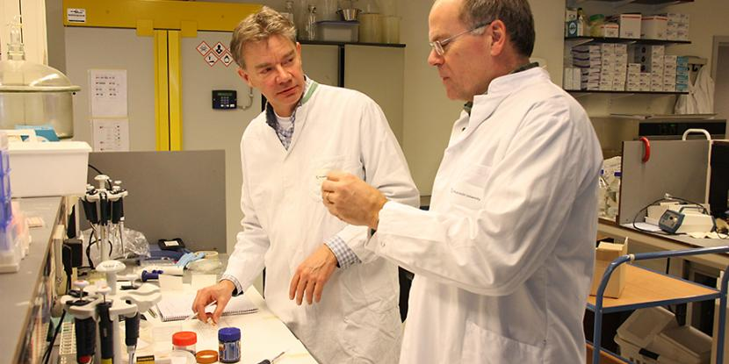

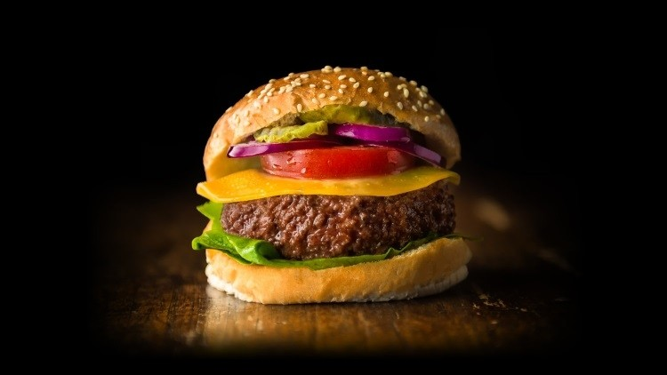
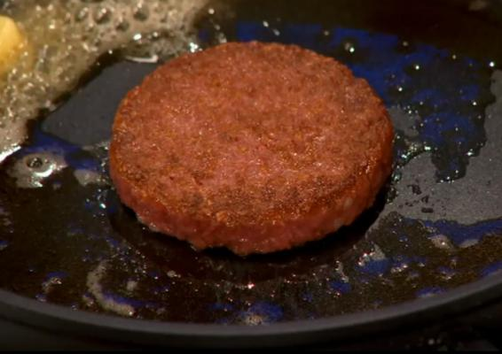
Présentation
Startups – Les pionniers

Slide 11
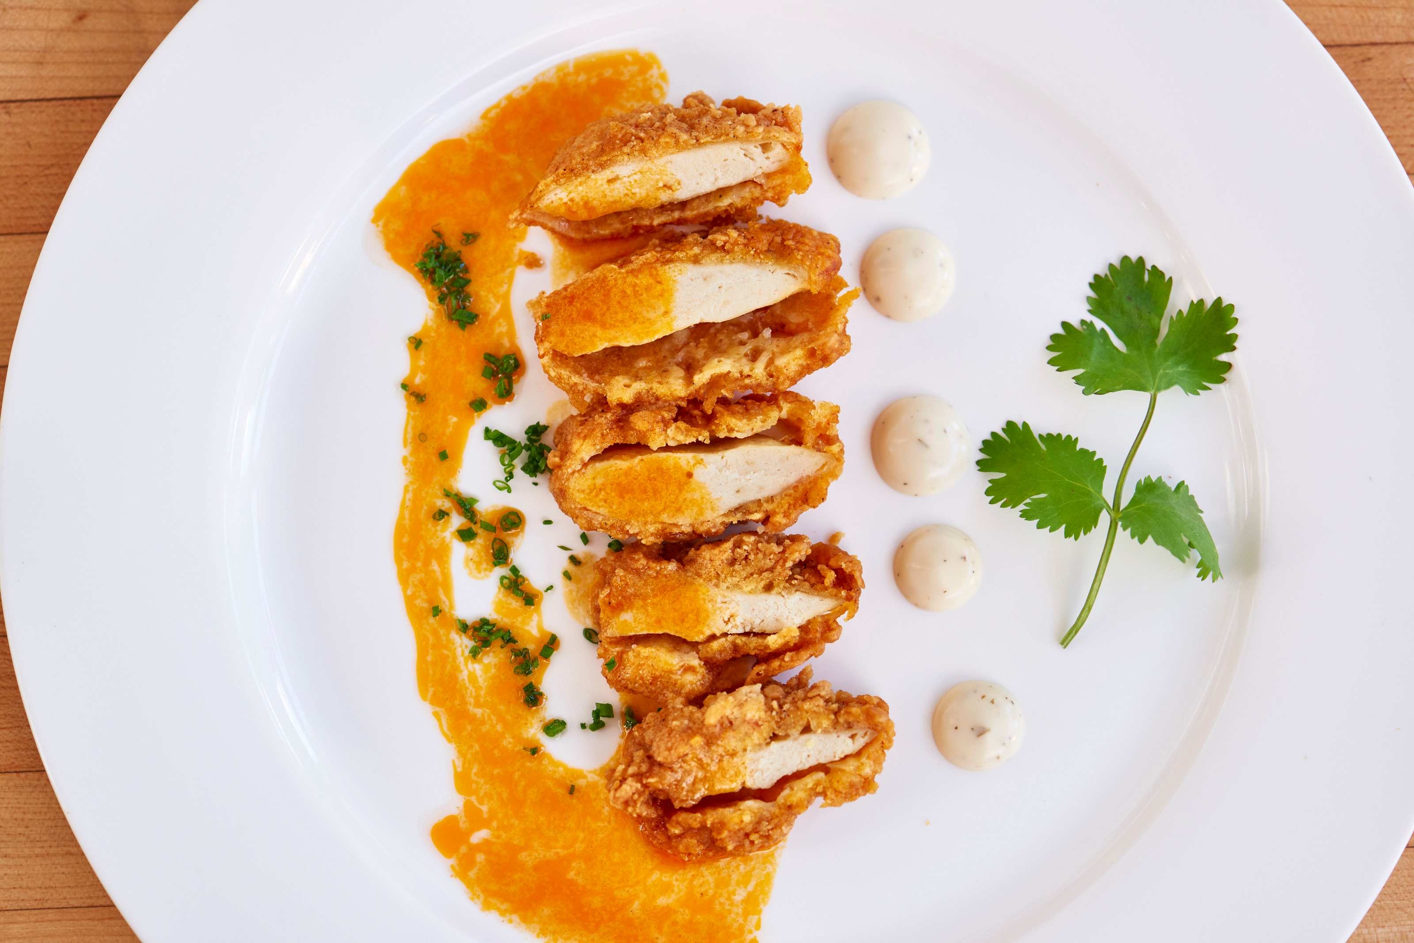
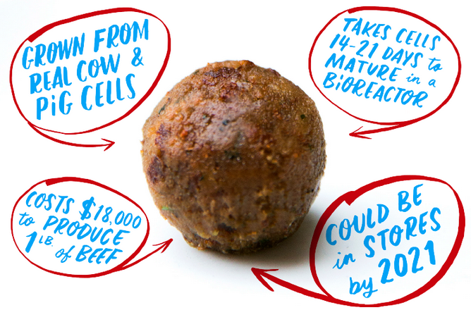
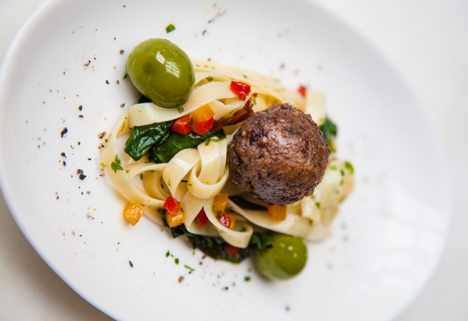
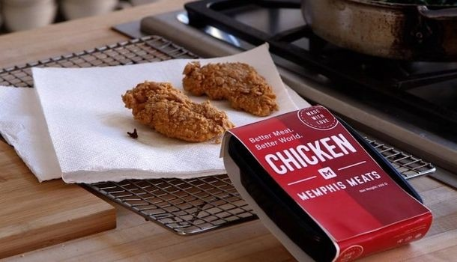
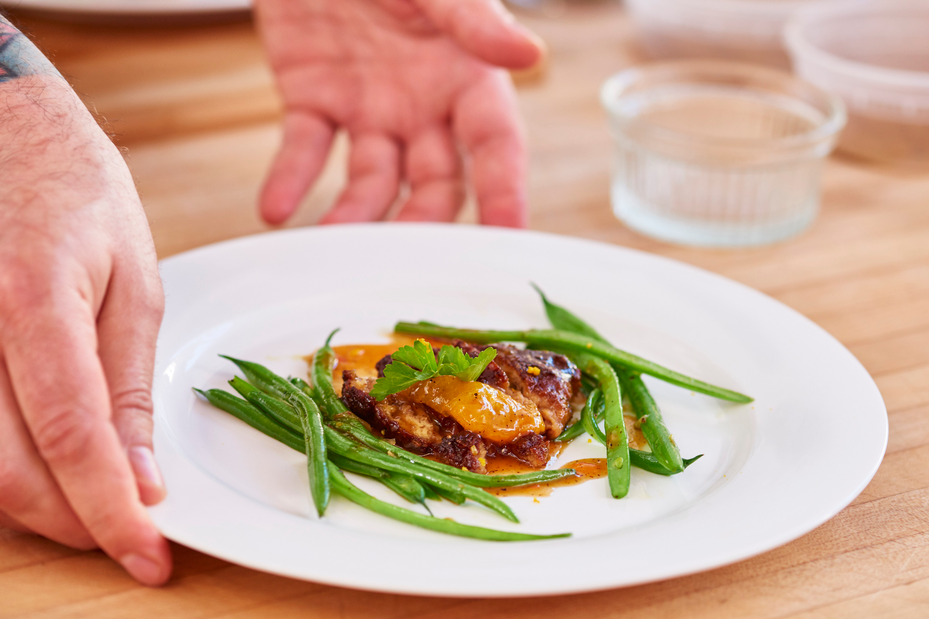
Présentation
Startups – Les pionniers

Slide 12
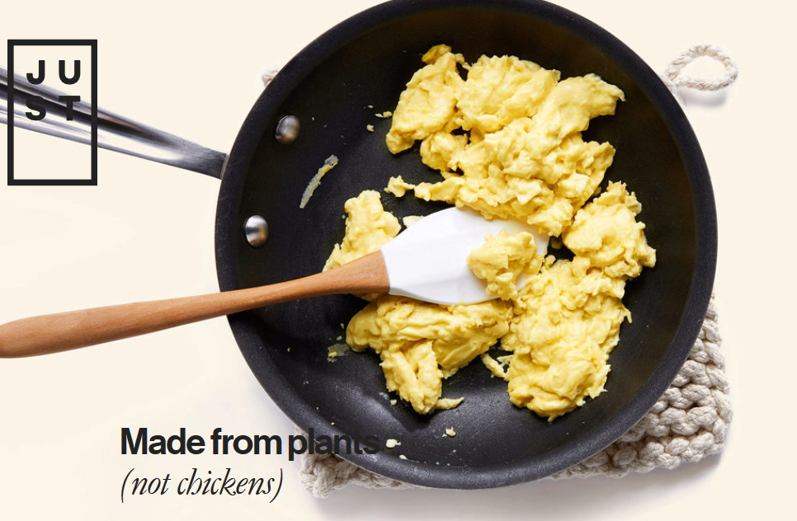
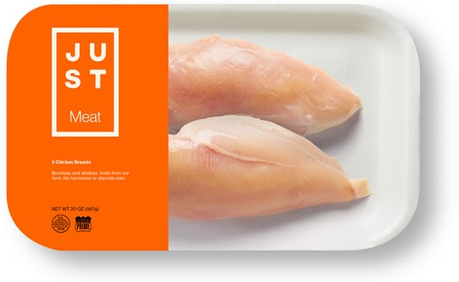
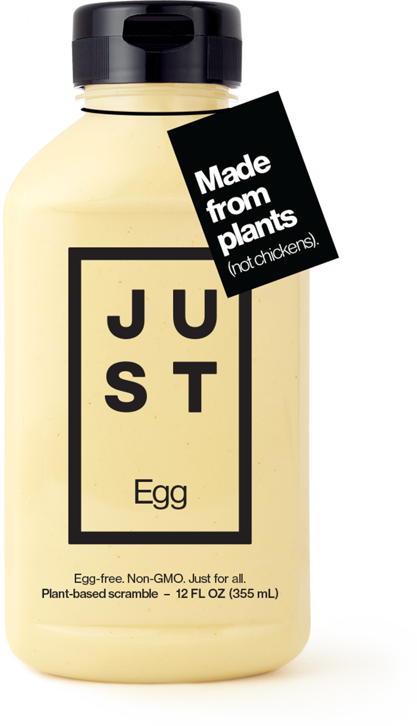
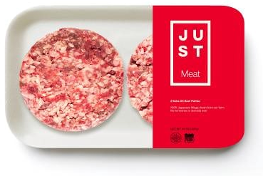
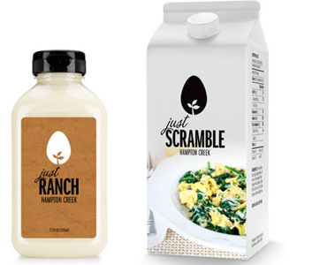
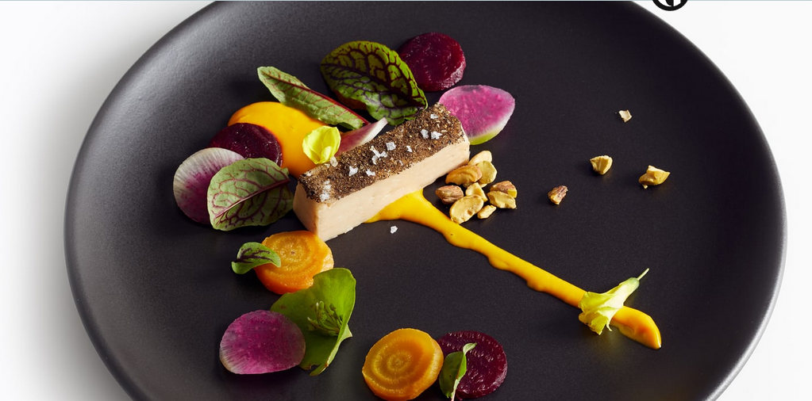
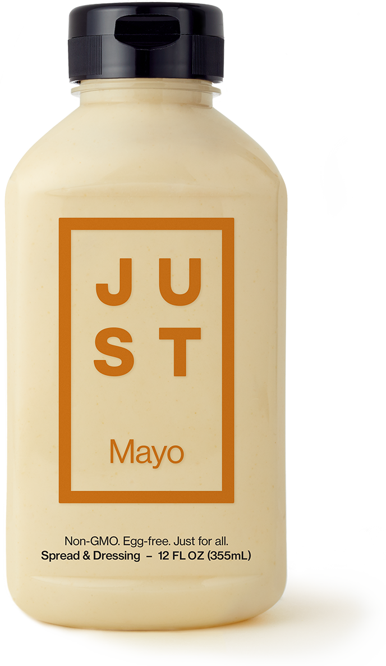
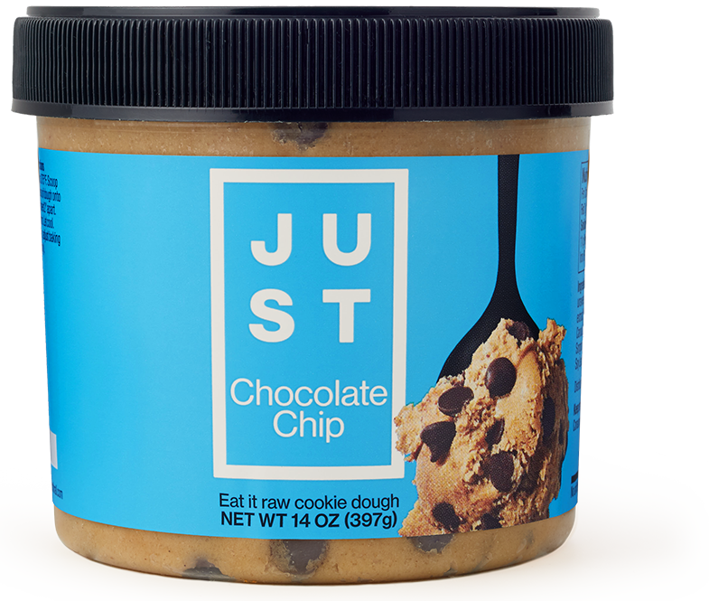
Présentation
Startups - Just

Slide 13
Présentation
Startups - Just
“We think it’s unlikely that families in Alabama (or anywhere in the world) will consistently choose plant-based alternatives over chicken, beef, pork, and seafood.”

Slide 14
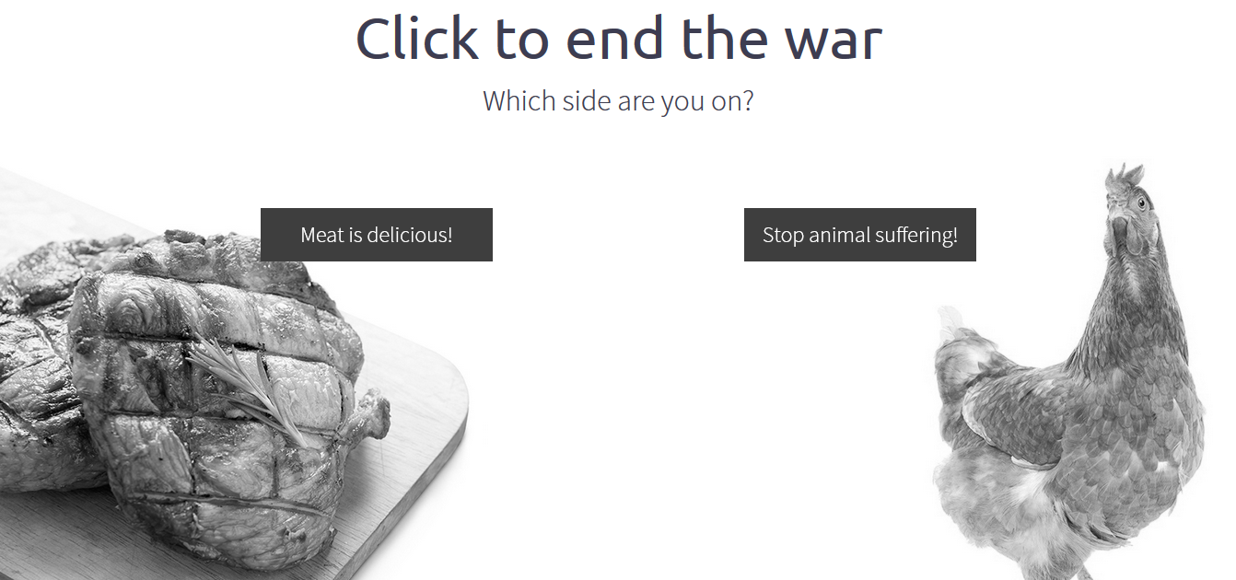
Présentation
Startups – Israël

Slide 15
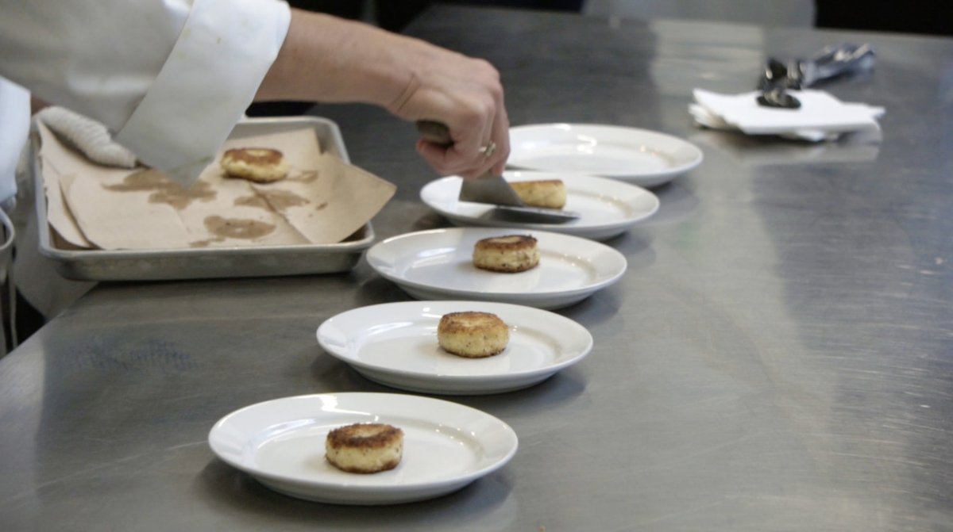
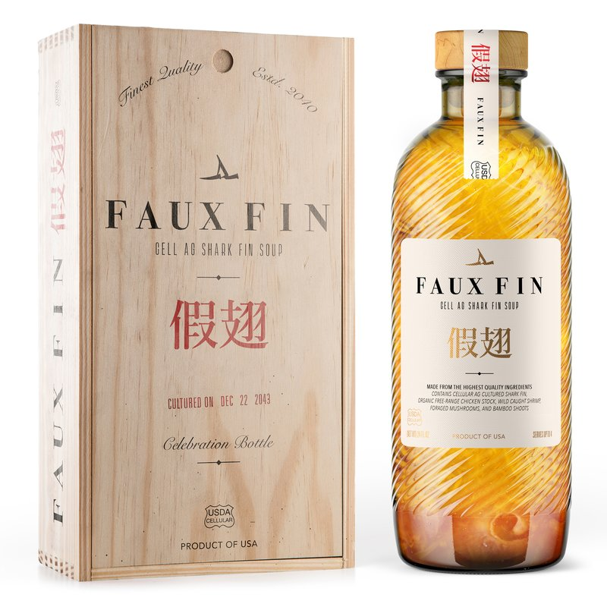

Présentation
Startups – Poisson & fruits de mer

Slide 16


Présentation
Startups – Produits laitiers

Slide 17


Présentation
Startups – Œuf

Slide 18




Présentation
Startups – Gélatine

Slide 19



Présentation
Startups - Cuir

Slide 20


Présentation
Startups – Alimentation pour animaux de compagnie
Animaux de compagnie
Animaux dans les refuges

Slide 21









Présentation
Investisseurs

Slide 22
Présentation
Investisseurs
« Cela offrira une alternative aux consommateurs qui s’interrogent sur leur consommation de viande pour des raisons éthiques ainsi qu’un moyen de satisfaire la demande croissante de manière durable. »

Slide 23
Bénéfices

Slide 24





Bénéfices
Animaux
Viande/poisson
Biopsies indolores
Lignées cellulaires immortalisées
Lait, œuf, cuir, gélatine…
Nourrir les animaux de compagnie & animaux dans les sanctuaires

Slide 25

Bénéfices
Environnement
Comparé à la production de viande conventionnelle:
gaz à effet de serre: - 78 à - 96 %
Terres utilisées: - 99 %
Besoin en eau: - 82 à - 96 %
Plus de déforestation, conservation des habitats naturels
Sauvegarde d’espèces menacées de disparition à cause de la chasse ou surpêche
…
→ Terres libérées, structures paysagères…?
Tuomisto, 2014
Notes:
Estimations
Très peu d’analyses de cycles de vie encore

Slide 26
Bénéfices
Santé
Ne devrait pas demander:
antibiotiques, hormones
exempt de résidus de pesticides, de tranquillisants, de vermifuges
Production dans un environnement stérile:
moins de risques de bactéries, Listeria, E. coli, salmonelle
La réduction du nombre d'animaux d'élevage réduit le risque de zoonoses:
vache folle, grippe aviaire, grippe porcine
Produit sur mesure:
Possibilité d'ajuster le ratio graisse-protéines des produits
Possibilité de remplacer les mauvaises graisses par de bonnes graisses: remplacer les acides gras saturés par des acides gras oméga-3
Possibilité d'ajouter des vitamines (B12 ...)

Slide 27
Bénéfices
Industrie
“Manger moins de viande”
Mêmes propriétés fonctionnelles (pas besoin de changer les formulations et procédés)
Meilleure traçabilité
Meilleure standardisation
Prix (moins cher à long terme)
Plus de pertes financières liées à la vache folle, grippe aviaire, grippe porcine (moins de volatilité des prix)
Avantage concurrentiel (durable, éthique…)

Slide 28
Challenges

Slide 29


Challenges
Différents challenges à surmonter
PRICE (CHEAP MEDUIM)
Prix
Propriétés organoleptiques
Production de morceaux entiers
Acceptation du consommateur
Autorisation de mise sur le marché
Industrialisation

Slide 30
Challenges
Acceptation du consommateur
Nom:
« Viande in vitro », « viande artificielle », « viande synthétique », « frankenmeat » → viande cultivée/viande de culture
Clean meat
Catégorie: produits animaux, viande
Acceptation plus forte avec les personnes:
De sexe masculin
Plus jeunes
Plus éduquées
Consommatrices de viande
Familiarisées avec le sujet
Remarques négatives:
Pas naturel
Pourrait être mauvais pour la santé
Avantages perçus:
Bien-être animal
Nourrir la population humaine
Environnement
Santé et sécurité

Slide 31
Challenges
Acceptation du consommateur
En faveur du développement:
2013 63% Pays-Bas, après info sur processus et possibles avantages/inconvénients (Flycatcher, 2013)
Volonté de goûter:
2012 68% Royaume-Uni (The Guardian 2012) 20% Royaume-Uni (YouGov Survey, 2012)
2013 52% Pays-Bas, après info sur processus et possibles avantages/inconvénients (Flycatcher, 2013) 24% puis 43% après informations supplémentaires sur les avantages environnementaux, Belgique (Verbeke, 2015) 66% Royaume-Uni (The Guardian, 2013)
2014 20% États-Unis (Pew Research Center, 2014)
2017 65,3% 2016 Etats-Unis (Wilks, 2017)
2018 66% États-Unis (Faunalytics)
Volonté d’acheter:
2013 52% Pays-Bas, après info sur processus et possibles avantages/inconvénients (Flycatcher, 2013)
2018 46% États-Unis (Faunalytics)
Volonté de remplacer:
2016 31.5% États-Unis (Wilks, 2017)
2018 53% États-Unis (Faunalytics)
Volonté de payer une prime:
2013 13.9% puis 35,8% après informations supplémentaires sur les avantages environnementaux, Belgique (Verbeke, 2015)
2016 15,8% Etats-Unis (Wilks, 2017)
2018 40% États-Unis (Faunalytics)
Notes:
« yuck factor »

Slide 32
Conclusion
De nombreux bénéfices potentiels
Technologie naissante
Challenges à surmonter
Besoin de financer la recherche
Communication

Slide 33
Profils recherchés
Biologistes cellulaires, moléculaires
Spécialistes des muscles squelettiques
Ingénieurs de fermentation
Chimistes
Spécialistes des matériaux
Spécialistes de la viande, lait, œufs…
Technologues alimentaires
…etc.

Slide 34
Merci!
rolland.nathalie@hotmail.fr

